Slide 1










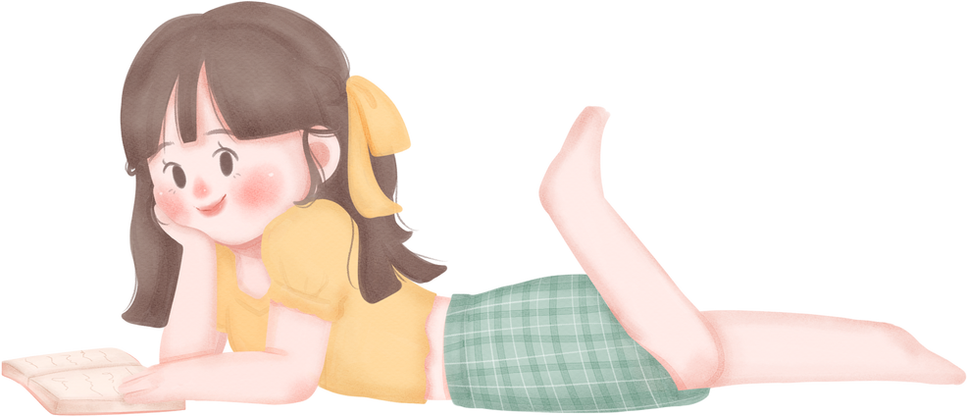
CHÀO MỪNG CÁC EM HỌC SINH
ĐẾN VỚI TIẾT HỌC MÔN LỊCH SỬ 7

Slide 2


KHỞI ĐỘNG
Quan sát các hình ảnh sau đây và cho biết, những hình ảnh này gợi cho em về điều gì?

Slide 3
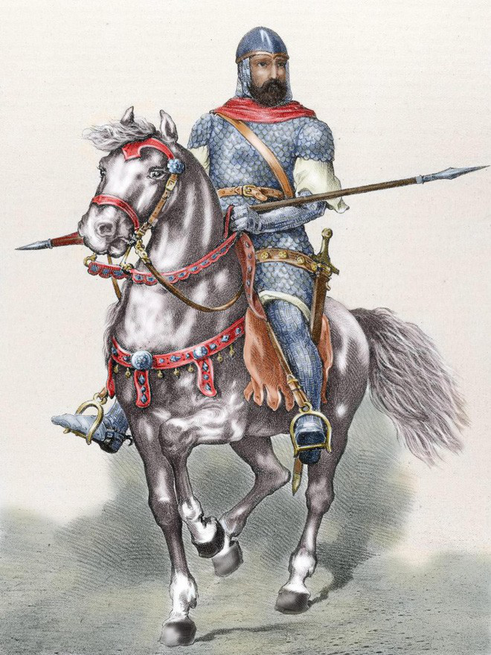
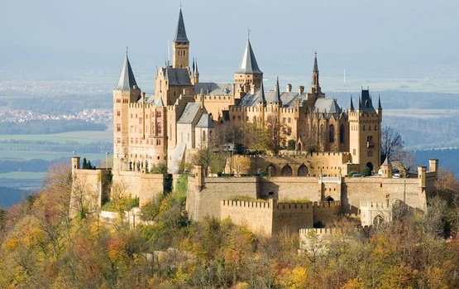
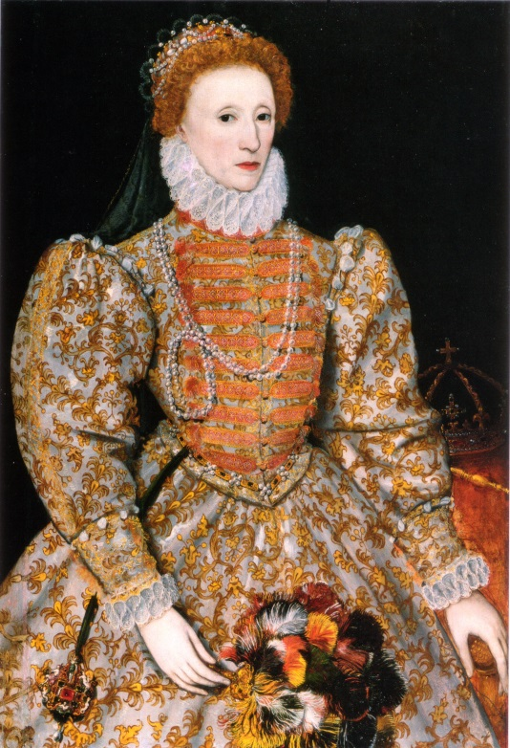
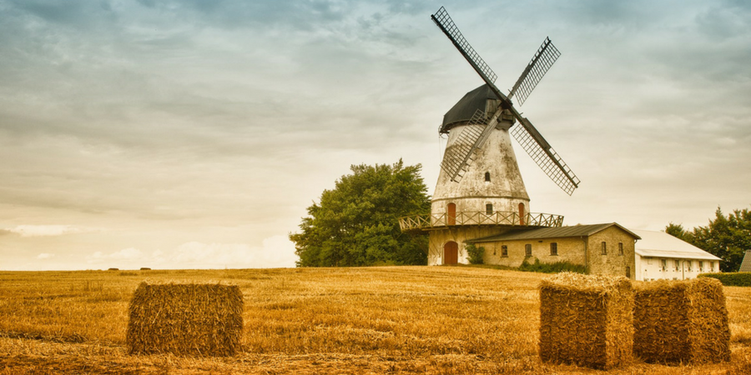

Slide 4
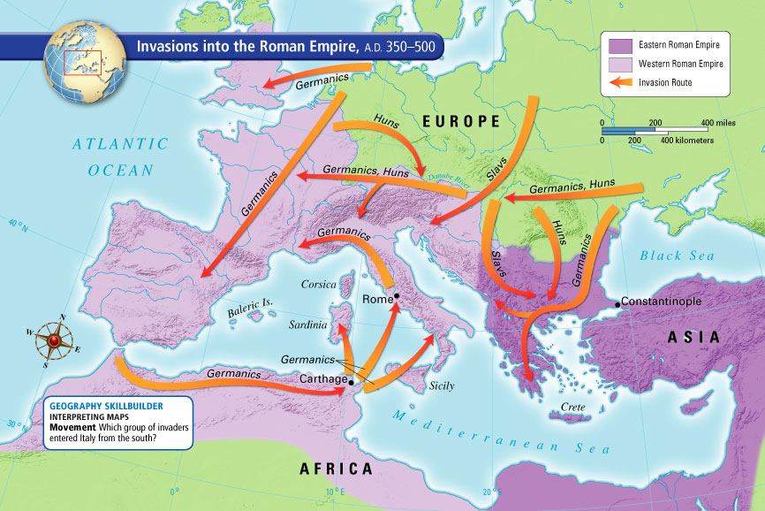
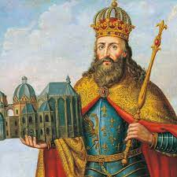
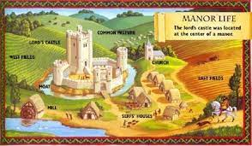
Chương I: TÂY ÂU TỪ THẾ KỈ V ĐẾN NỬA ĐẦU THẾ KỈ XVI
Tiết 1+2. BÀI 1:
QUÁ TRÌNH HÌNH THÀNH VÀ PHÁT TRIỂN CỦA CHẾ ĐỘ
PHONG KIẾN Ở TÂY ÂU

Slide 5
NỘI DUNG
1. Quá trình hình thành xã hội phong kiến ở Tây Âu
2. Lãnh địa phong kiến và quan hệ xã hội của chế độ phong kiến Tây Âu
3. Thành thị Tây Âu trung đại
4. Sự ra đời của Thiên Chúa giáo

Slide 6












QUÁ TRÌNH HÌNH THÀNH XÃ HỘI PHONG KIẾN
Ở TÂY ÂU
Let’s Go!

Slide 7



Tình hình Tây Âu dầu thế kỉ IV như thế nào?

Slide 8
Sự sụp đổ của Đế quốc La Mã
Đến cuối thế kỉ V, đế quốc La Mã bị người Giéc-man từ phương Bắc tràn xuống xâm chiếm.

Slide 9
Sau khi tràn vào lãnh thổ đế chế La Mã, người Giéc-man đã làm gì?
CHIẾM ĐẤT
PHẾ TRUẤT HOÀNG ĐẾ
XÓA SỔ TẦNG LỚP CHỦ NÔ, NÔ LỆ
HÌNH THÀNH VƯƠNG QUỐC MỚI
CHIẾN TRANH MỞ RỘNG LÃNH THỔ CỦA VƯƠNG QUỐC PHƠ-RĂNG
PHÂN CHIA ĐẤT ĐAI

Slide 10
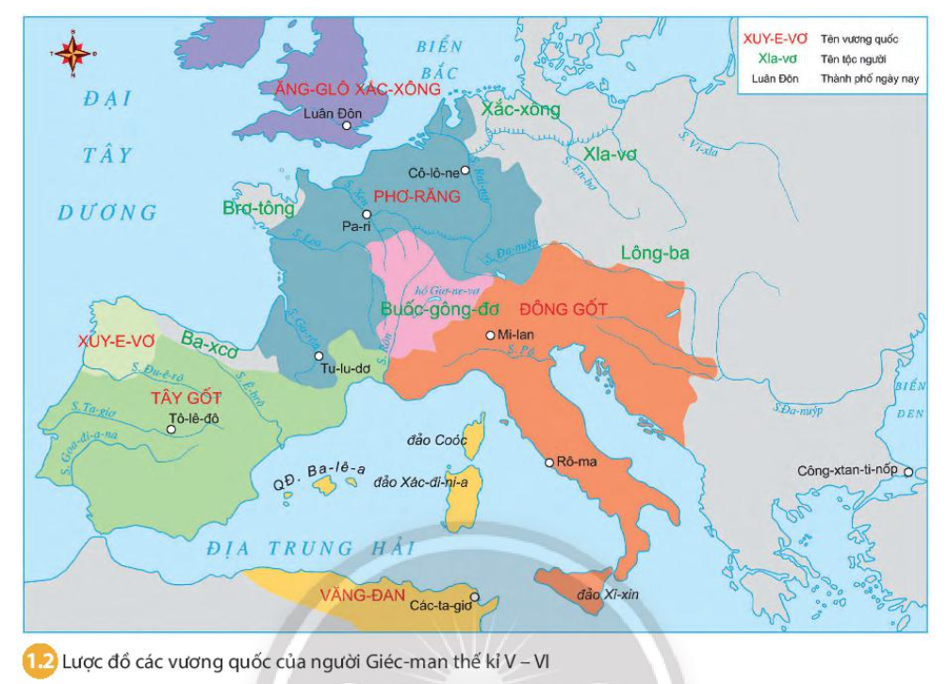
Sự thành lập các vương quốc phong kiến Tây Âu
Người Giéc-man đã thành lập các vương quốc mới:
Vương quốc của người Ăng-glo-xắc-xông
Vương quốc Phờ-răng
Vương quốc Đông Gốt
Vương quốc Tây Gốt
…

Slide 11
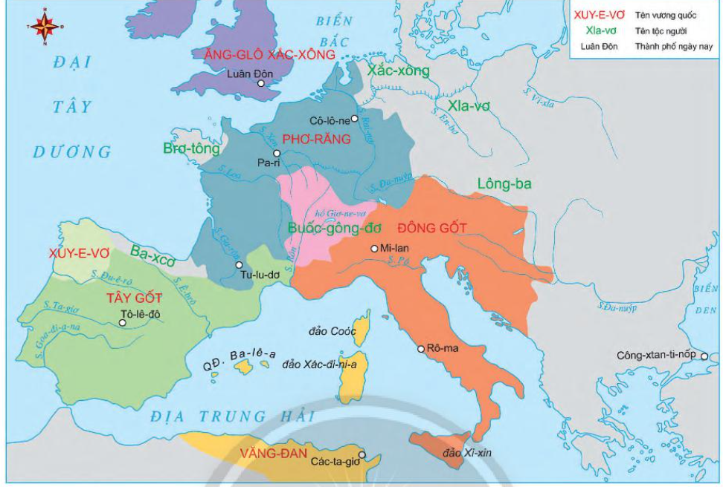
Sự thành lập các vương quốc phong kiến Tây Âu
Những sự kiện đó diễn ra trên vùng đất tương đương với những quốc gia nào ngày nay ở châu Âu?
Người Giéc-man đã thành lập các vương quốc mới:
Vương quốc của người Ăng-glo-xắc-xông
Vương quốc Phờ-răng
Vương quốc Đông Gốt
Vương quốc Tây Gốt
…
(Tham khảo bản đồ SGK trang 104)

Slide 12
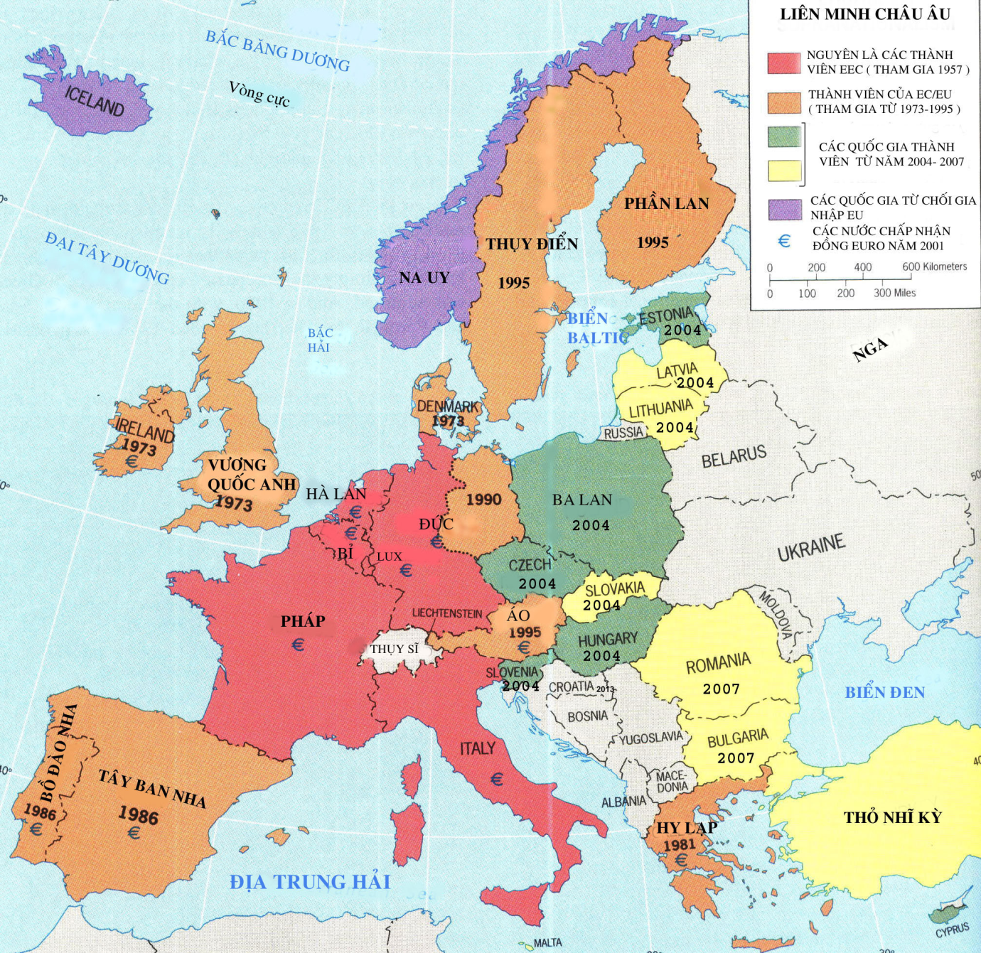

Slide 13
SỰ HÌNH THÀNH CÁC GIAI CẤP CHÍNH TRONG XHPK Ở TÂY ÂU
Quý tộc thị tộc người Giéc-man
Quý tộc La Mã quy thuận chính quyền mới
Chiếm ruộng đất
Lãnh chúa phong kiến
Được ban tặng những vùng đất rộng lớn
Được phong tước vị
Lãnh chúa chi phối mọi mặt đời sống của nông nô
Bị lệ thuộc vào lãnh chúa
Nô lệ
Được giải phóng
Nông nô
Mất ruộng đất
Nông dân tự do
Đến thế kỉ IX, XHPK Tây Âu đã hình thành

Slide 14
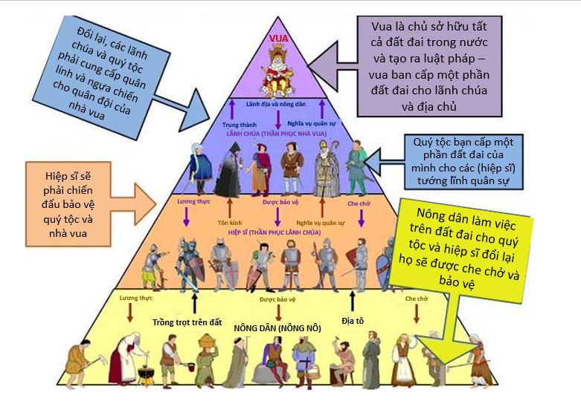
Notes:
Từ thế kỉ VI trở đi, các cuộc chiến tiếp tục diễn ra giữa các vương quốc của người Giéc-man. Xã hội phong kiến Tây Âu
dân dẫn được hình thành cùng với những cuộc chiến tranh đó. Sau mỗi chiến thắng, nhà vua ban cấp những vùng đất đai rộng lớn cho các tướng lĩnh thân cận, lập thành những lãnh địa, đồng thời phong cho họ các tước vị như công tước, hầu tước, bá tước,... Hiệp sĩ là tầng lớp thấp nhất trong thứ tự đẳng cấp phong kiến Tây Âu nhưng lại đông đảo nhất. Phổ biến trong thời trung đại là hình ảnh hiệp sĩ cưỡi ngựa, mặc áo giáp, đeo phù hiệu của lãnh địa họ phục vụ, xông pha trận mạc, đấu kiếm tay đôi trong danh dự. Họ là những chiến binh sẵn sàng chết để bảo vệ tôn chủ của mình, bảo vệ cái thiện chống lại cái ác, hào hiệp, sẵn sàng tha thứ, nhã nhặn và tôn thờ phụ nữ. Ngày nay, hiệp sĩ vẫn là một danh hiệu được Nữ hoàng Anh ban tặng dành cho những người có đóng góp cho sự thịnh vượng và phát triển chung của nước Anh.

Slide 15
1. Quá trình hình thành xã hội phong kiến ở Tây Âu
Cuối thế kỉ V, người Giéc-man xâm chiếm, tiêu diệt các quốc gia cổ đại phương Tây, thành lập nhiều vương quốc mới.
Người Giéc- man chiếm đoạt ruộng đất và phong tước vị cho nhau -> Hình thành 2 giai cấp mới:
+ Lãnh chúa
+ Nông nô
-> Xã hội phong kiến ở Tây Âu được hình thành

Slide 16
2. Lãnh địa phong kiến và quan hệ xã hội của chế độ phong kiến tây âu
Let’s Go!

Slide 17
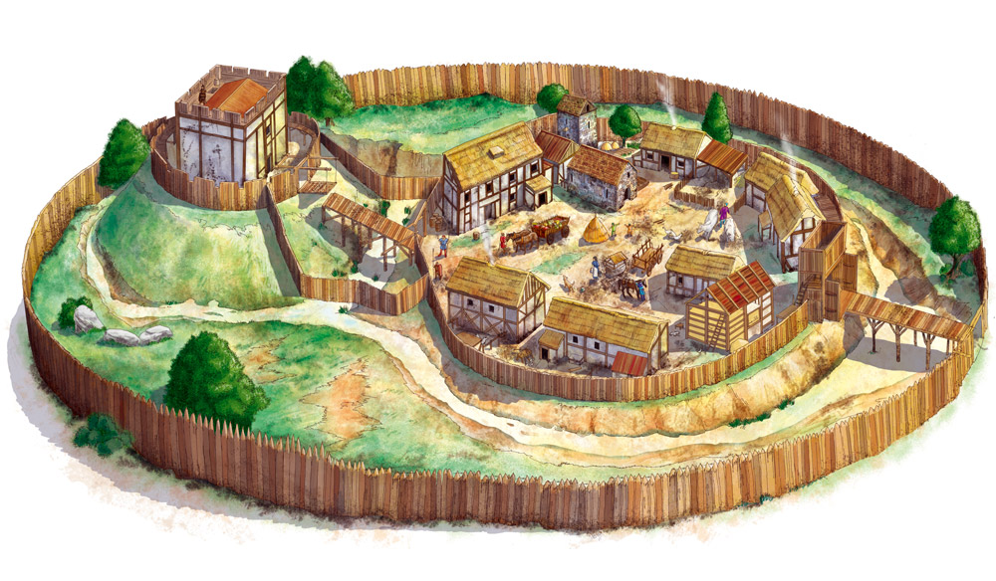
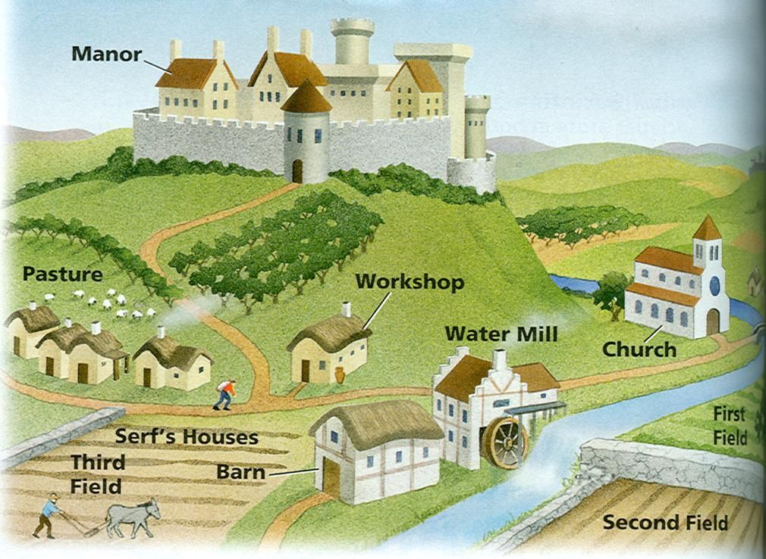
Lãnh địa phong kiến
Lãnh: riêng biệt
Địa: đất
=> Lãnh địa là vùng đất mà lãnh chúa được nhận, được ban cấp từ nhà vua hoặc quý tộc

Slide 18
Sự thành lập các vương quốc phong kiến Tây Âu
NHIỆM VỤ
Nghiên cứu tư liệu SGK, kết hợp hình 1.3, 1.4
Tổ 1, 2: Mô tả lãnh địa phong kiến
Tổ 3,4: Miêu tả cuộc sống của nông nô và lãnh chúa trong lãnh địa
Người Giéc-man đã thành lập các vương quốc mới:
Vương quốc của người Ăng-glo-xắc-xông
Vương quốc Phờ-răng
Vương quốc Đông Gốt
Vương quốc Tây Gốt
…

Slide 19
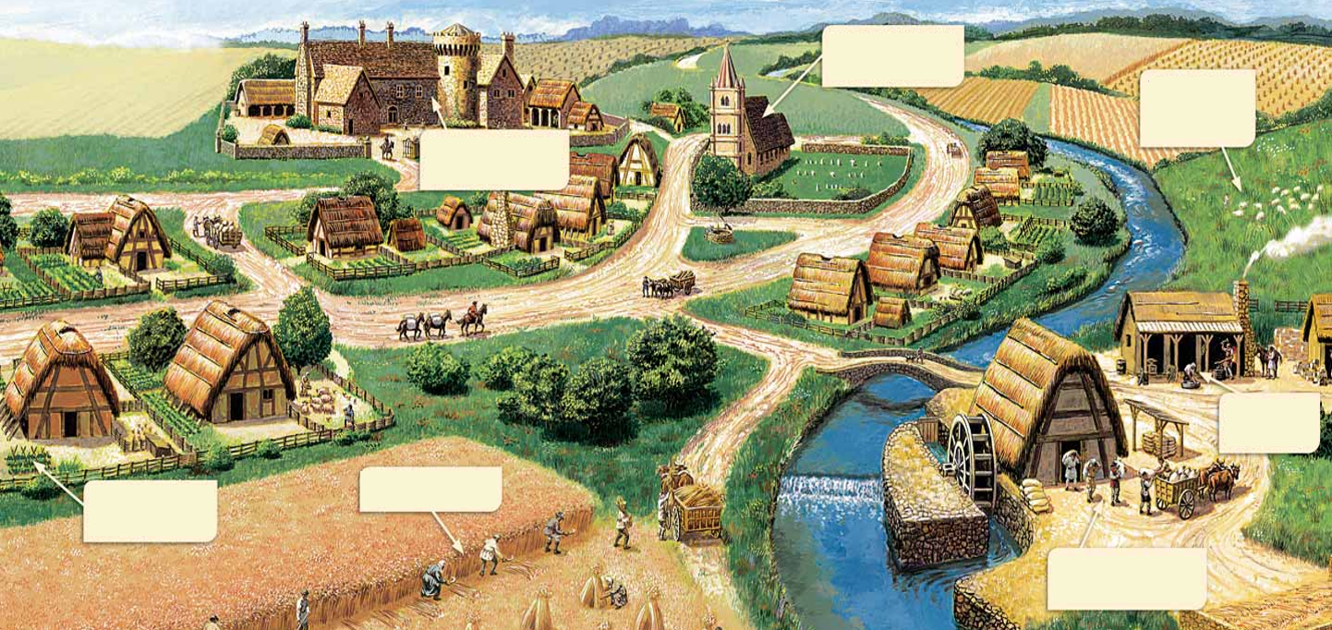
Lãnh địa phong kiến
Lãnh địa là một vùng đất rộng lớn bao gồm:
Lâu đài của lãnh chúa
Đất của lãnh chúa
Nhà thờ
Đất khẩu phần
Nhà ở của nông nô
…

Slide 20
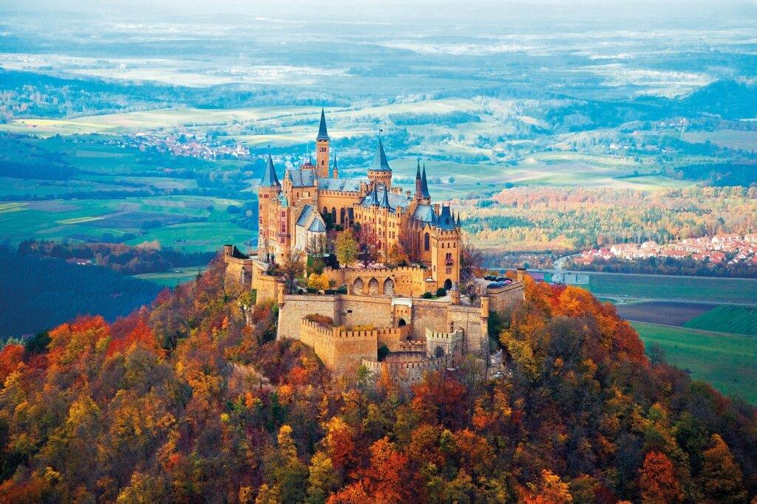
Lâu đài Hohenzollern, Đức, 1454

Slide 21
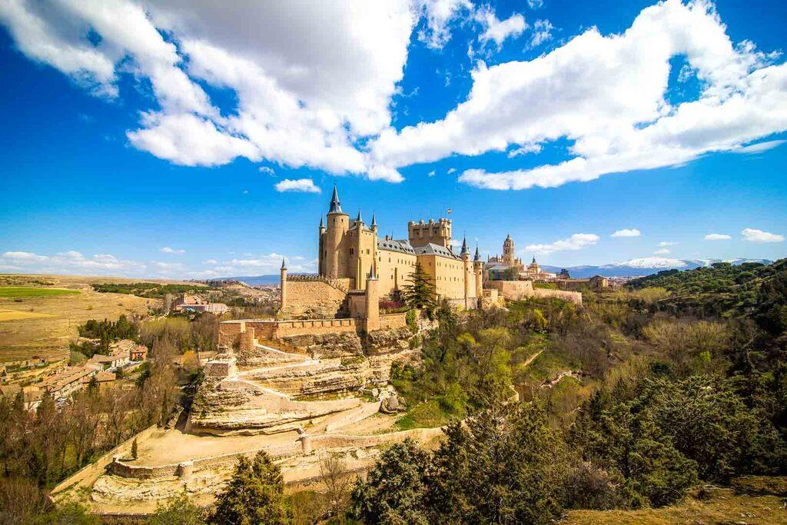
Lâu đài Segovia, Tây Ban Nha, thế kỷ 11

Slide 22
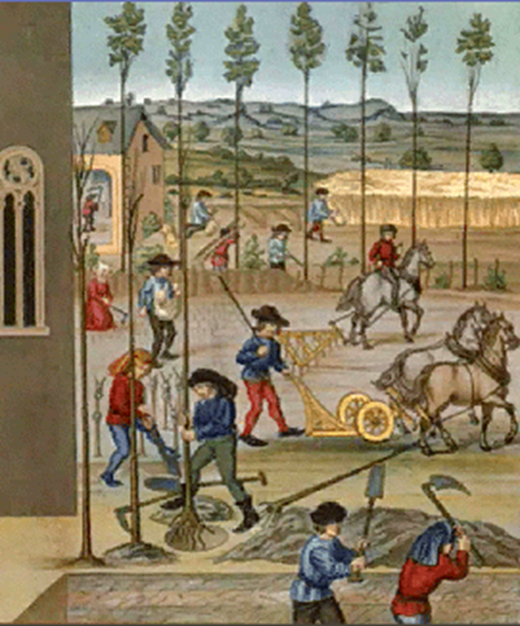
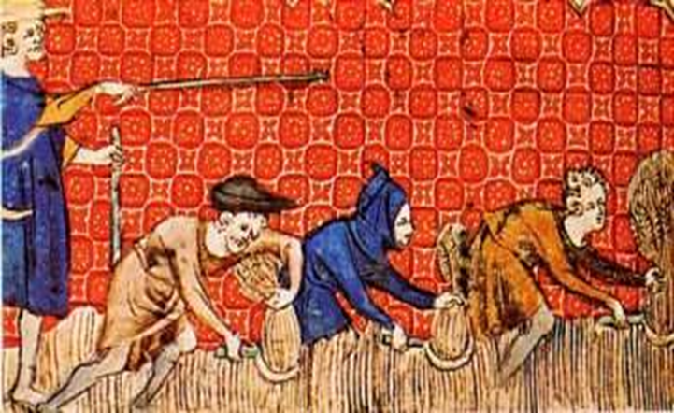
Đời sống của nông nô trong lãnh địa
Nông nô là lực lượng sản xuất chính trong lãnh địa
Bị gắn chặt vào ruộng đất và lệ thuộc vào lãnh chúa
Nhận ruộng đất cày cấy và nộp tô cho lãnh chúa
Nông nô còn phải nộp nhiều thứ thuế khác
Nông nô vẫn được tự do trong quá trình sản xuất, có gia đình riêng, có nhà để ở, được sở hữu công cụ và gia súc,…
Theo em thân phận của nông nô có gì khác so với nô lệ?
Notes:
Trang chủ Trắc nghiệm Lớp 10Trắc nghiệm môn Lịch sử Lớp 10
Hãy so sánh thân phận của nông nô với thân phận nô lệ
Xuất bản: 28/10/2020 - Cập nhật: 28/10/2020 - Tác giả: Phạm Dung
Câu hỏi Đáp án và lời giải
Câu Hỏi:
Hãy so sánh thân phận của nông nô với thân phận nô lệ
A. Không có gì khác nhau, bị bóc lột cùng cực, bị đối xử tàn nhẫn
B. Bị gắn chặt với ruộng đất và lệ thuộc vào chủ
C. Tự do hơn trong sản xuất, có nông cụ, gia súc, gia đình và túp lều để ở
D. Đều được coi như những công cụ biết nói
Câu hỏi trong đề: ​Trắc nghiệm Lịch sử 10 bài 10: Sự phát triển chế độ phong kiến Tây Âu
Đáp án và lời giải
đáp án đúng: C
Thân phận của nông nô tự do hơn trong sản xuất, có nông cụ, gia súc, gia đình và túp lều để ở so với thân phận nô lệ

Slide 23
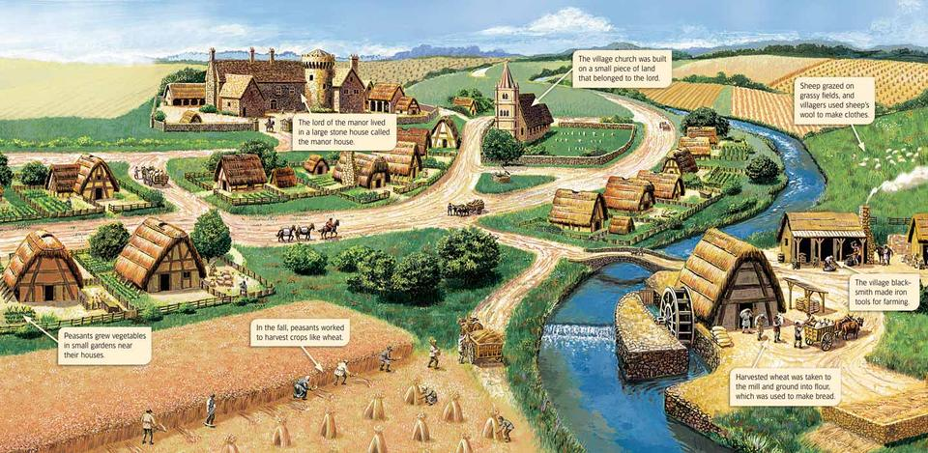
Kinh tế
Kĩ thuật sản xuất có những tiến bộ
Mọi sản phẩm cần dùng trong lãnh địa đều do nông nô sản xuất
Gần như không có sự trao đổi, mua bán với bên ngoài
=> Kinh tế đóng kín, tự nhiên mang tính tự cung tự cấp
Câu hỏi:
Cách tổ chức kinh tế theo hướng đóng kín, tự cung tự cấp có những mặt tích cực và hạn chế gì?

Slide 24
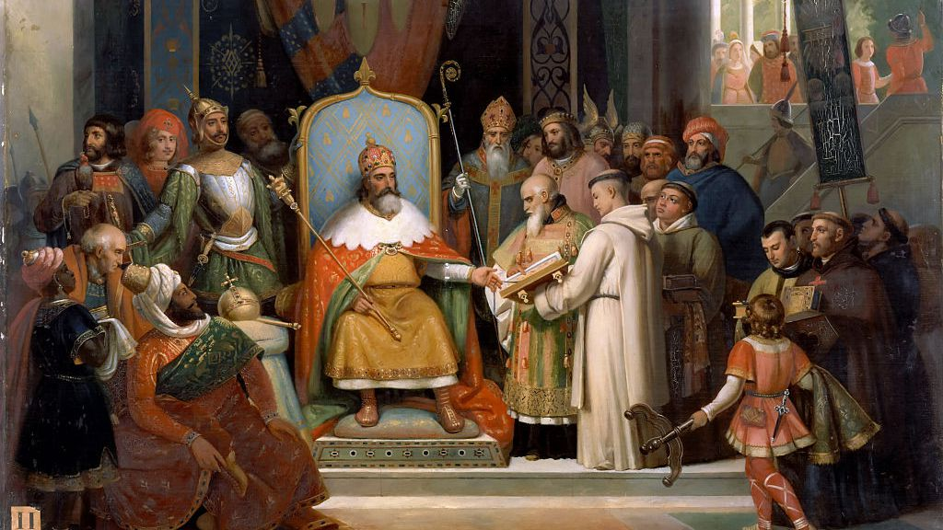
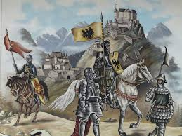
Về chính trị
Mỗi lãnh địa là một đơn vị chính trị độc lập
Các lãnh chúa có quyền như một công vua: có quân đội, luật pháp, tòa án và chế độ tiền tệ riêng,…
Nhiều lãnh chúa còn có quyền “miễn trừ”
=> Chế độ phong kiến phân quyền

Slide 25

2. Lãnh địa phong kiến và quan hệ xã hội của chế độ phong kiến Tây Âu
Lãnh địa phong kiến: những vùng đất đai rộng lớn bị các quý tộc biến thành những khu đất riêng, được cha truyền con nối
Mỗi lãnh địa phong kiến là một đơn vị hành chính – kinh tế biệt lập, khép kín
Cuộc sống trong lãnh địa
+ Lãnh chúa: nhàn rỗi, xa hoa, sung sướng
+ Nông nô: lệ thuộc vào lãnh chúa, bị bóc lột bằng địa tô và thuế
-> Quan hệ xã hội chính trong XHPK ở Tây Âu: lãnh chúa PK >< nông nô

Slide 26
3. Thành thị tây âu trung đại
Let’s Go!

Slide 27
NHIỆM VỤ
Em hãy sắp xếp các nội dung sau thể hiện quá trình xuất hiện của Thành thị trung đại
Xuất hiện nhu cầu trao đổi sản phẩm
Thành thị ra đời
Đến những nơi đông người để bán hành và lập xưởng sản xuất
Các thị trấn nhỏ bắt đầu xuất hiện
Thủ công nghiệp tách khỏi nông nghiệp, quá trình chuyên môn hóa diễn ra mạnh mẽ
Một số thợ thủ công tìm cách thoát khỏi lãnh địa = bỏ trốn/chuộc thân phận

Slide 28
Thủ công nghiệp tách khỏi nông nghiệp, quá trình chuyên môn hóa diễn ra mạnh mẽ
Xuất hiện nhu cầu trao đổi sản phẩm
Một số thợ thủ công tìm cách thoát khỏi lãnh địa = bỏ trốn/chuộc thân phận
Thành thị ra đời
Các thị trấn nhỏ bắt đầu xuất hiện
Đến những nơi đông người để bán hành và lập xưởng sản xuất

Slide 29
Sự xuất hiện thành thị trung đại
Sản phẩm được bán ra thị trường tự do
Sự chuyên môn hóa trong các ngành thủ công nghiệp
Nền kinh tế lãnh địa khép kín
Thợ thủ công tìm cách thoát khỏi lãnh địa, chọn đến các địa điểm có đông người qua lại
Lãnh chúa cũng lập ra các thành thị để cho thuê
Phục hồi một số thành thị cũ

Slide 30
3. Thành thị Tây Âu trung đại
Cuối thế kỉ XI, sản xuất phát triển thợ thủ công đem hàng hoá ra những nơi đông người để trao đổi→ hình thành các thị trấn → thành thị

Slide 31
Em hãy mô tả cuộc sống trong các thành thị?

Slide 32
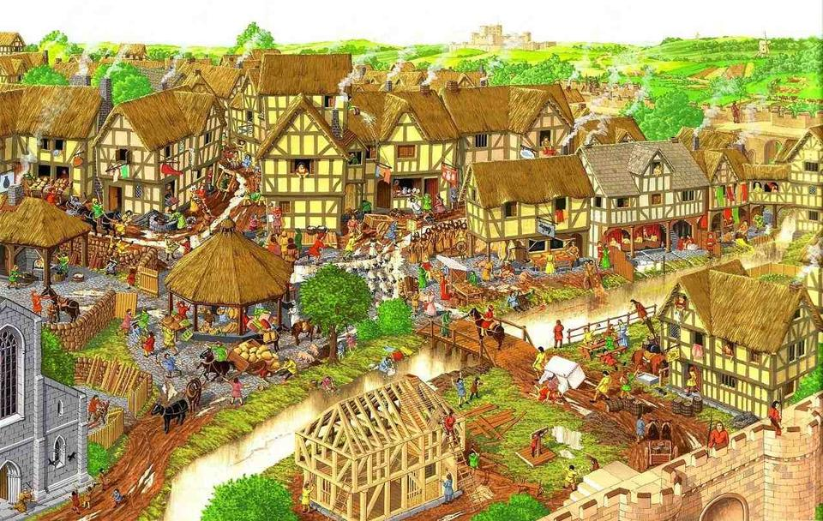

Slide 33
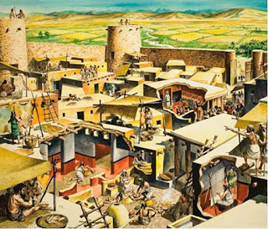
Hoạt động của thợ thủ công
Sản xuất hàng thủ công
Lập ra phường hội và phường quy để bảo vệ hoạt động sản xuất.

Slide 34
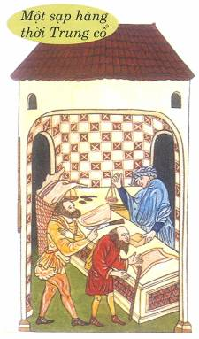
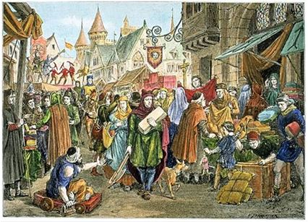
Hoạt động của thương nhân
_{- Thu mua hàng hóa}
- Tổ chức hội chợ và thành lập thương đoàn để thúc đẩy sản xuất.

Slide 35
Sự thành lập các vương quốc phong kiến Tây Âu
Người Giéc-man đã thành lập các vương quốc mới:
Vương quốc của người Ăng-glo-xắc-xông
Vương quốc Phờ-răng
Vương quốc Đông Gốt
Vương quốc Tây Gốt
…
Thành thị trung đại có vai trò như thế nào đối với xã hội phong kiến?

Slide 36
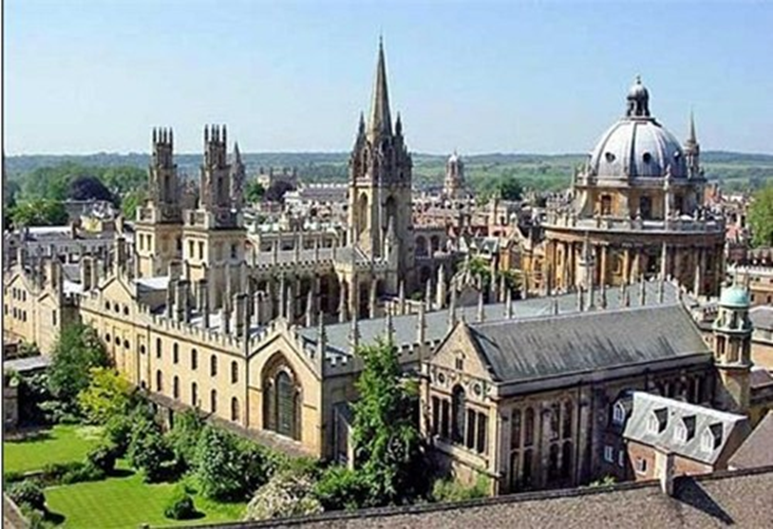
Vai trò của thành thị trung đại
Thúc đẩy sự phát triển kinh tế, phá vỡ kinh tế tự nhiên, khép kín của lãnh địa
Xóa bỏ chế độ phong kiến phân quyền, thống nhất quốc gia dân tộc
Tạo không khí tự do, mở mang tri thức,…
Đại học Oxford (Anh) – năm 1096
“Thành thị là bông hoa đẹp nhất thời trung đại”
(K. Mark)

Slide 37
KHỞI ĐỘNG
NHÀ SỬ HỌC THÔNG THÁI

Slide 38
LUẬT CHƠI
Trên màn hình xuất hiện các thẻ dữ liệu lịch sử. Em hãy chọn những thẻ có chứa dữ liệu liên quan đến nội dung bài học hôm trước và giải thích nội dung của thẻ đó.

Slide 39
TỰ CUNG TỰ CẤP
GIÁO HOÀNG
SA HOA
THÁNH GIÁ
BUÔN BÁN
TỰ DO

Slide 40
4. SỰ RA ĐỜI CỦA THIÊN CHÚA GIÁO
Let’s Go!

Slide 41
Sự thành lập các vương quốc phong kiến Tây Âu
Em có biết Thiên chúa giáo được ra đời như thế nào không?
Người Giéc-man đã thành lập các vương quốc mới:
Vương quốc của người Ăng-glo-xắc-xông
Vương quốc Phờ-răng
Vương quốc Đông Gốt
Vương quốc Tây Gốt
…

Slide 42
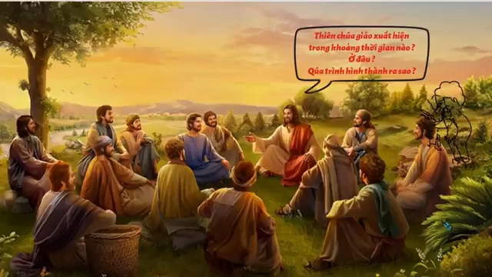

Slide 43
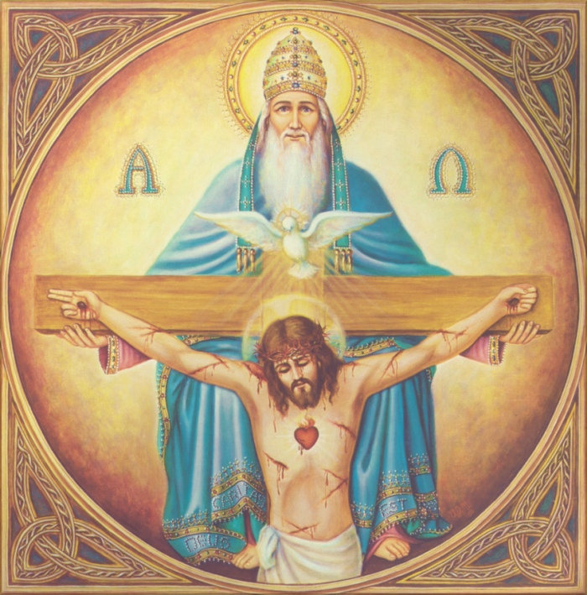
THIÊN CHÚA GIÁO
THỜI GIAN
ĐỊA ĐIỂM
AI SÁNG LẬP
CÁC GIAI ĐOẠN PHÁT TRIỂN

Slide 44
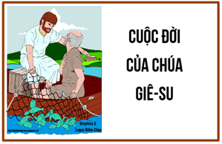
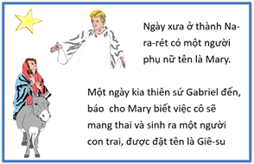
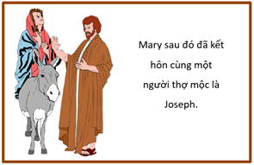
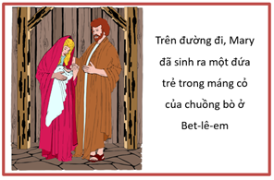

Slide 45
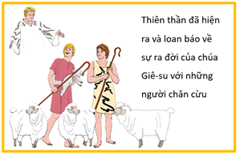
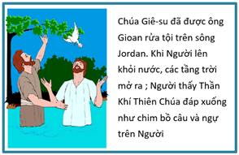
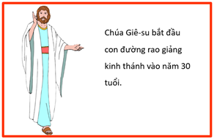
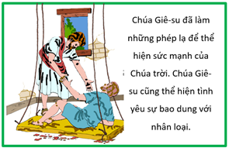

Slide 46
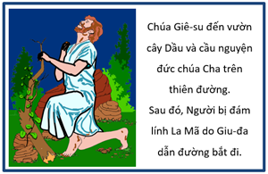
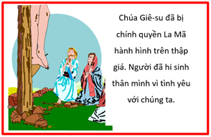
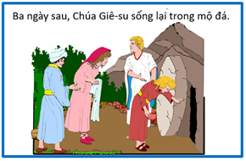
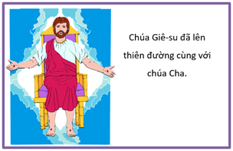

Slide 47
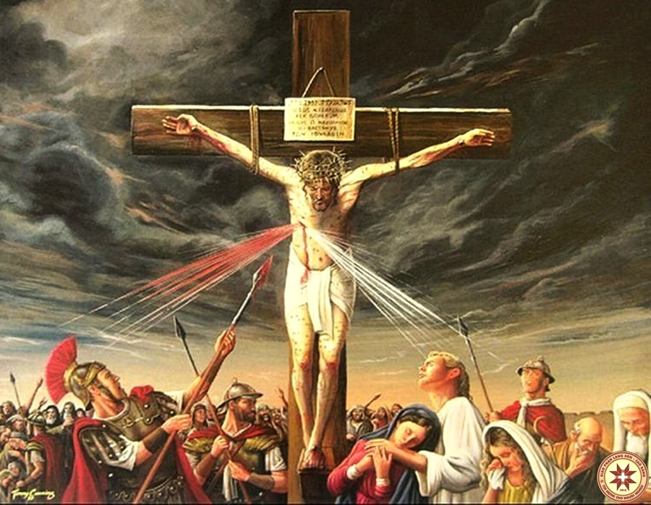
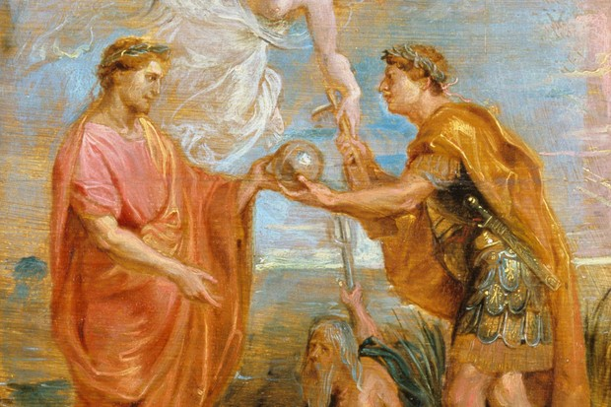
Em có biết vì sao sau khi mới ra đời Thiên chúa giáo lại bị chính quyền đàn áp nhưng sau đó hoàng đế La Mã lại công nhận Thiên Chúa giáo là quốc giáo?

Slide 48
Sự thành lập các vương quốc phong kiến Tây Âu
Em hãy kể những từ khóa liên quan đến Thiên chúa giáo?
Người Giéc-man đã thành lập các vương quốc mới:
Vương quốc của người Ăng-glo-xắc-xông
Vương quốc Phờ-răng
Vương quốc Đông Gốt
Vương quốc Tây Gốt
…

Slide 49
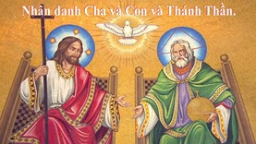
\
Tên gọi:
Thiên chúa giáo: Tôn giáo thờ Chúa trời
Ki-tô giáo: Phiên âm từ chữ Jesus
Cơ đốc: Phiên âm từ chữ Christ
Công giáo: Tôn giáo của số đông

Slide 50
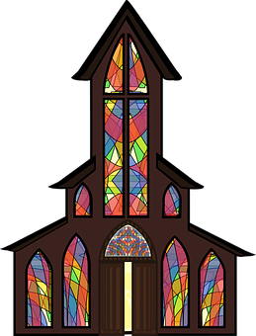
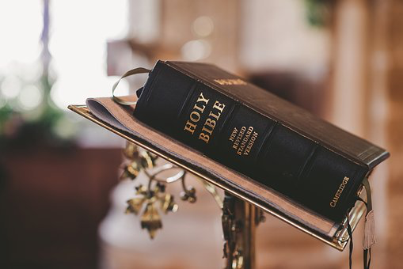
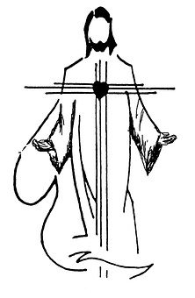

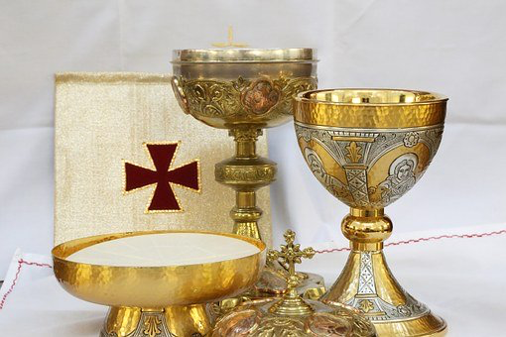


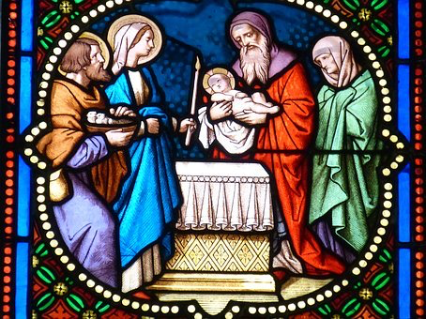
Kinh thánh
Chúa Giê-su
Nhà thờ
Thánh giá
Bí tích mình thánh
Chúa ba ngôi
Thiên chúa giáo
Ơn gọi
Phục sinh
Rửa tội
Môn đệ
10 điều răn của Chúa

Slide 51
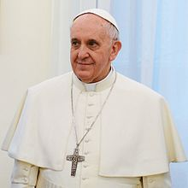
Cơ cấu tổ chức của Giáo hội
Giáo hoàng
Tổng giám mục
Giám mục
Giáo dân
Linh mục
Giáo hoàng Phanxicô
Sinh ngày: 17 tháng 12 năm 1936 Tên thật: Jorge Mario Bergoglio
Ông là vị giáo hoàng thứ 266 và là đương kim giáo hoàng của Giáo hội Công giáo Rôma.

Slide 52
Vào thời điểm này, tôn giáo là một phần trung tâm trong cuộc sống hàng ngày của mọi người. Thế giới quan của người dân ở Tây Âu được định hình bởi Giáo hội Kitô giáo. Cuộc sống thời Trung cổ rất khó khăn: bệnh tật, nạn đói và chiến tranh là mối đe dọa liên tục. Kết quả là, việc hy vọng về một cuộc sống tốt đẹp hơn sau khi chết trở nên rất quan trọng. Mọi người tin rằng với sự giúp đỡ của Giáo hội, con người sẽ có thể lên thiên đàng sau khi chết.
(Nguồn: Sách giáo khoa, Worldviews: contact and change, Canada)
Chúa đã định rằng giữa con người, có những người phải là lãnh chúa và có những người là nô lệ, lãnh chúa tôn kính và yêu mến Chúa và nông nô tôn kính lãnh chúa của họ theo lời Thiên Chúa. Nông nô phục tùng các lãnh chúa thế tục với sự sợ hãi và run rẩy. Lãnh chúa đối xử với nông nô của mình theo công lý và lẽ phải.

Slide 53

Tác phẩm điêu khắc thời Trung cổ dưới đây được gọi là Sự phán xét cuối cùng. Ở nửa trên là Chúa đang ngồi trên ngai vàng. Ở nửa dưới, một thiên thần đang cân nhắc hoặc đánh giá linh hồn của mọi người trên bàn cân. Những người tốt được đưa lên thiên đường và những người nhiều tội lỗi xuống địa ngục.

Slide 54
THẢO LUẬN NHÓM
Dựa vào các tư liệu trên, hãy trả lời các câu hỏi sau
Cho biết những lý do khiến cho người dân tin theo giáo lý của Thiên Chúa giáo?
Vì sao các lãnh chúa và quý tộc phong kiến lại sử dụng Thiên Chúa giáo như một công cụ thống trị của mình?
VAI TRÒ CỦA THIÊN CHÚA GIÁO?

Slide 55
4. Sự ra đời của Thiên Chúa giáo
Ra đời từ thế kỉ I ở Palextin (một tỉnh của đế chế La Mã)
Thiên chúa giáo là tôn giáo của những con người nghèo khổ bị áp bức => ban đầu bị chính quyền La Mã đàn áp
Đến thế kỉ IV, được hoàng đế La Mã chính thức công nhận là quốc giáo
Thiên Chúa giáo có ảnh hưởng đến mọi mặt đời sống, sinh hoạt văn hóa của con người

